Slide 1
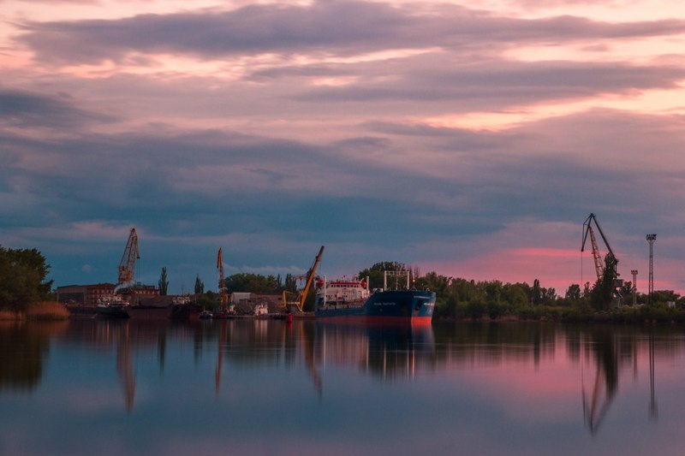
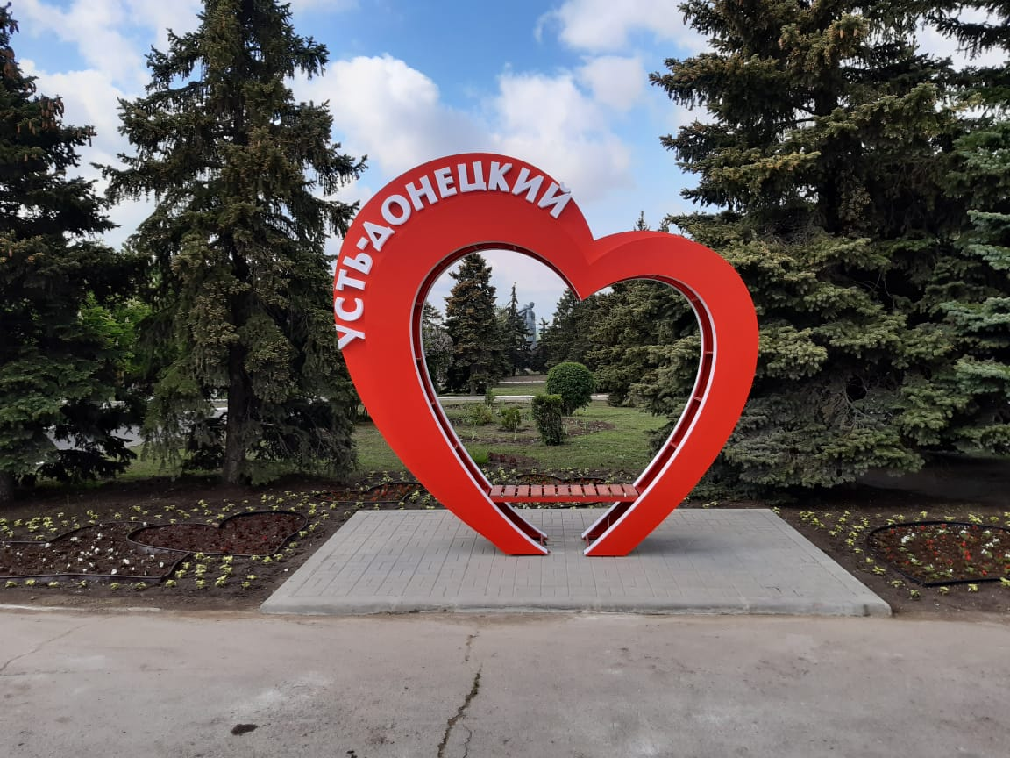
Проект бюджета Усть-Донецкого
городского поселения
на 2021 год
и на плановый период
2022-2023г.
Проект бюджета Усть-Донецкого городского поселения
на 2021 год и на плановый период 2022 и 2023 годов

Slide 2
Проект решения «О бюджете Усть-Донецкого городского поселения на 2021 год и на плановый период 2022 и 2023 годов» (далее - бюджет) подготовлен на основе прогноза социально-экономического развития Усть-Донецкого городского поселения на 2021-2023 годы, основных направлений бюджетной и налоговой политики на 2021-2023 годы, утвержденных постановлением Администрации Усть-Донецкого городского поселения от 20.10.2020 № 218, с учетом ключевых стратегических задач, обозначенных указами Президента Российской Федерации.

Slide 3
Бюджет Усть-Донецкого городского поселения на 2021год
Общегосударственные вопросы
Национальная безопасность и правоохранительная деятельность
Налоговые доходы
Дорожное хозяйство
Неналоговые доходы
Доходы
Расходы
Жилищно-коммунальное хозяйство
Безвозмездные поступления
Физическая культура и спорт
Культура, кинематография
Социальная политика

Slide 4
Динамика поступления
доходов в бюджет поселения

Slide 5
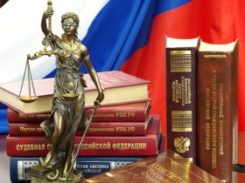
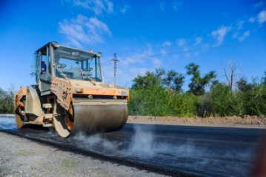
Расходы бюджета в 2021 году
по разделам бюджетной
классификации
*тыс.руб
11 041,9
358,0
Общегосударственные вопросы
Физическая
культура и спорт
414,6
379,6
Национальная
оборона
Социальная
политика
РАСХОДЫ
774,8
400,0
Культура и
кинематография
Национальная безопасность и правоохранительная деятельность
19 984,5
Национальная
экономика
25,0
Профессиональная подготовка, переподготовка и повышение квалификации
66 162,0
Жилищно-
коммунальное
хозяйство

Slide 6
Удельный вес в структуре расходов
0,7%
0,6%
0,6%
0,7%
1,0%
42,9%
37,2%

Slide 7
Расходы бюджета в разрезе
муниципальных программ
*тыс.руб
2021 год
2022 год
2023 год
Наименование программы | сумма | сумма | сумма
Муниципальная программа Усть-Донецкого городского поселения «Защита населения и территории от чрезвычайных ситуаций, обеспечение пожарной безопасности и безопасности людей на водных объектах» | 621,1 | 604,1 | 604,1
Муниципальная программа Усть-Донецкого городского поселения «Развитие культуры, физической культуры и спорта» | 758,0 | 738,0 | 738,0
Муниципальная программа Усть-Донецкого городского поселения «Управление муниципальными финансами» | 726,0 | 726,0 | 726,0
Муниципальная программа Усть-Донецкого городского поселения «Благоустройство территории Усть-Донецкого городского поселения» | 36 945,3 | 28 293,9 | 28 327,6
Муниципальная программа Усть-Донецкого городского поселения «Обеспечение доступным и комфортным жильем и качественными жилищно-коммунальными услугами населения Усть-Донецкого городского поселения» | 47 501,2 | 7 421,1 | 7 421,1
Муниципальная программа Усть-Донецкого городского поселения «Обеспечение бщественного порядка и противодействие преступности» | 170,7 | 170,7 | 170,7
Муниципальная программа Усть-Донецкого городского поселения «Муниципальная политика» | 10 602,2 | 10 622,9 | 10 185,6
Муниципальная программа Усть-Донецкого городского поселения "Формирование современной городской среды на территории Усть-Донецкого городского поселения" | 1 500,0 | 1 500,0 | 1 500,0
ИТОГО | 98 824,5 | 50 076,7 | 49 673,1
Непрограммные расходы | 715,9 | 1 152,1 | 2 305,1
ВСЕГО: | 99 540,4 | 51 228,8 | 51 978,2

Slide 8
Контактная информация
«Бюджет для граждан»
Подготовлен финансово-экономическим отделом
Администрации Усть-Донецкого городского поселения
Администрация Усть-Донецкого городского поселения
находится по адресу:
р.п.Усть-Донецкий, Ростовской области, ул. Портовая д.9.
Телефон 8(86351)9-11-35, электронная почта ustdon_gp@mail.ru
Информацию о бюджете можно получить на официальном сайте Усть-Донецкого городского поселения по адресу
http://ustdoneckaya-adm.ru

